Slide 1
國家發展委員會資料開放諮詢小組106年第3次會議
資訊管理處
106年9月28日

Slide 2
議 程
壹
參
資料開放諮詢小組運作方式
貮
本會資料開放推動現況
伍
討論事項
歷次會議決議事項辦理情形
肆
報告事項

Slide 3
壹、資料開放諮詢小組運作方式
一、諮詢小組二級制
二、本會諮詢小組運作方式
三、介紹本會諮詢小組成員

Slide 4
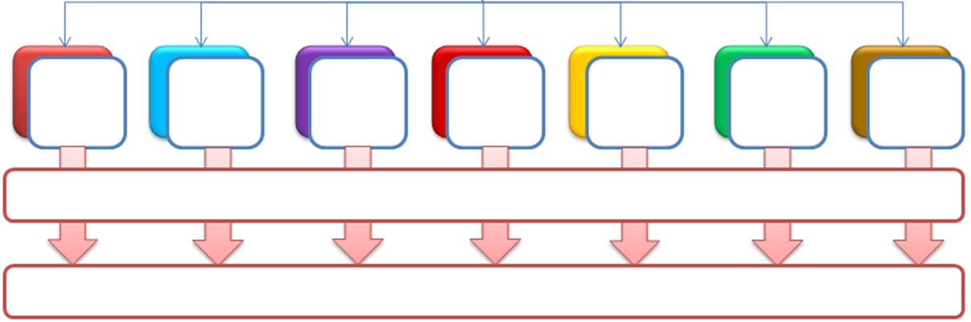
一、諮詢小組二級制-本會兼具雙重角色
統籌規劃：國發會奉行政院指派，統籌協調各政府機關推動資料開放，擬訂資料開放推動政策，建立跨域合作溝通協調平臺
資料提供：成立國發會資料開放諮詢小組，擬訂國發會資料開放行動策略、強化資料開放質與量
統籌規劃
擬訂資料開放推動政策
跨域合作溝通協調平臺
督導資料開放推動成效
幕僚機關
國家發展委員會
行政院資料開放諮詢小組
召開會議以擬定政策
及檢視整體推動成效
資料提供
擬訂資料開放行動策略、強化政府資料開放質與量、建立推廣及績效管理機制。
規劃指導所屬機關資料開放，推動資料集分級、收費疑義之諮詢及協調。
建立政府與民間溝通管道，促進多元領域代表參與資料開放諮詢及協調。
國家發
展委員
會
其他
部會
內政部
財政部
教育部
經濟部
衛福部
……
依各部會業務範圍推動資料分級諮詢
所屬機關依據分級結果提供開放資料

Slide 5
壹、資料開放諮詢小組運作方式
一、諮詢小組二級制
二、本會諮詢小組運作方式
三、介紹本會諮詢小組成員

Slide 6
二、本會諮詢小組運作方式(1/4)
成立依據
行政院104年4月7日院授發資字第1041500401號函頒「政府資料開放諮詢小組設置要點」。
組織架構
機關代表11人：由業務單位主管及所屬機關(檔案局) 副局長擔任。
民間代表6人：由業務領域代表、公（協）會、社會團體代表、具相關學術專長或實務經驗之學者專家擔任。
召集人1人：由本會資訊長擔任。

Slide 7
二、本會諮詢小組運作方式(2/4)
委員任期
小組任務
擬訂本會與所屬機關資料開放行動策略，強化政府資料開放質與量、建立推廣及績效管理機制。
機關代表：隨本職進退
民間代表：1年，期滿得續聘1次
規劃指導所屬機關資料開放，推動資料集分級、收費疑義之諮詢及協調。
建立政府與民間溝通管道，促進多元領域代表參與資料開放諮詢及協調，共商解決方案。

Slide 8
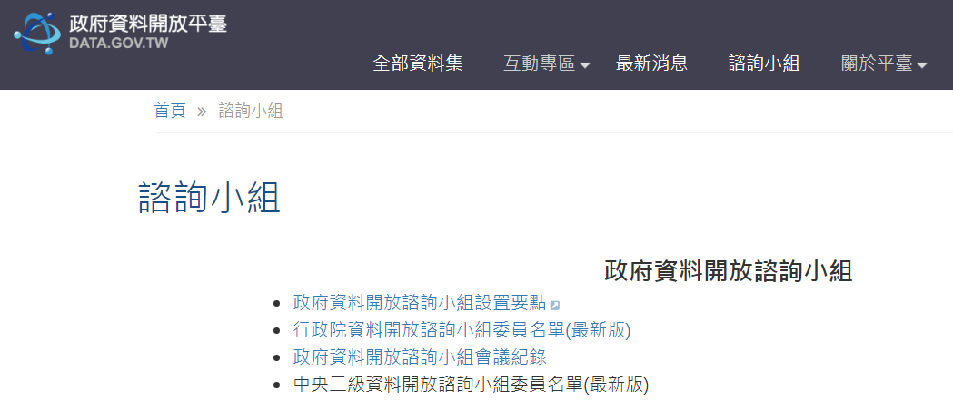
委員名單、會議紀錄等資料公開至政府資料開放平臺
二、本會諮詢小組運作方式(3/4)

Slide 9
二、本會諮詢小組運作方式(4/4)
行政院諮詢小組
本會資訊業務推動(工作)小組
本會諮詢小組
統籌規劃
策略發展
推動執行

Slide 10
壹、資料開放諮詢小組運作方式
一、諮詢小組二級制
二、本會諮詢小組運作方式
三、介紹本會諮詢小組成員

Slide 11
三、介紹本會諮詢小組成員
(詳議程P.3-表1)
召集人：曾旭正副主任委員（資訊長）
機關代表
經濟發展處：吳明蕙
管制考核處：李 奇
人力發展處：林至美
法 協 中 心 ：林志憲
主 計 室：邱蓉萍
綜合規劃處：張惠娟
國土區域離島發展處：郭翡玉
檔案管理局：陳美蓉
產業發展處：詹方冠
資訊管理處：潘國才
行政院國家發展基金管理會：蘇來守
民間代表
李慕約有限公司：王向榮
政 治 大 學：朱斌妤
李慕約有限公司：李慕約
開放文化基金會：林誠夏
究心公益科技公司：莊國煜
文 化 大 學：許慧瑩
(任期自106年8月29日起至107年8月28日止)
（依姓氏筆劃排序）

Slide 12
貮、歷次會議決議事項辦理情形(1/2)
(詳議程P.4)
前次會議決議摘要 | 辦理情形說明
社發處資料集「國土及公共治理季刊電子報訂閱人數」一項，與已開放之「國土及公共治理季刊資訊」詮釋資料欄位多有重複，為免有切割之疑慮，請予以整併，不另增資料集。 | 已遵照辦理，進行整併。
本會諮詢委員名單，提供委員聯絡方式，本會並設立聯繫窗口(袁小姐，電話：23165300#6866，電子郵件信箱：ysl@ndc.gov.tw)，俾利委員即時反應相關問題。 | 本年度諮詢委員名單及聯絡方式業開放於政府資料開放平臺。
105年度達成開放數量目標且兼顧資料品質者，計有產業處、人力處、法協中心、秘書室、人事室、主計室六個單位，同意各敍嘉奬一次，以資鼓勵。 | 已遵照辦理。

Slide 13
貮、歷次會議決議事項辦理情形(2/2)
前次會議決議摘要 | 辦理情形說明
未來資料開放績效考核的評分方式及考核指標，請參採委員提供之意見調整。 | 擬具106年資料開放績效考核敍獎及評分原則，並經106年8月3日本會資訊業務工作小組會議討論，擬提報本小組同意後據以辦理。(詳P.23討論事項一)
106年預訂開放項目請各單位據以排定開放時程，納入各季盤點作業，並請未達106年目標值的單位參考委員建議方向再深入盤點，以縮小與目標值之差距。 | 各單位106年預訂開放項目皆已納入本次盤點結果(詳討論事項二)，已達本會106年目標值480項。
通過106年第1季盤點之21項資料開放，請各單位辦理後續登錄上架等相關事宜。 | 全數已完成登錄上架。
本會資料開放行動策略依委員意見文字修正後通過。 | 已依委員意見修正並函送各單位據以辦理，同時開放於政府資料開放平臺。

Slide 14
參、本會資料開放推動現況
一、本會於政府資料開放平臺開放情形
二、前次會議至今執行成果
三、本會目前資料開放情形總覽

Slide 15
一、本會於政府資料開放平臺開放情形(1/10)
(一)資料集已開放部分
(詳附件1-已開放資料集清冊)

Slide 16
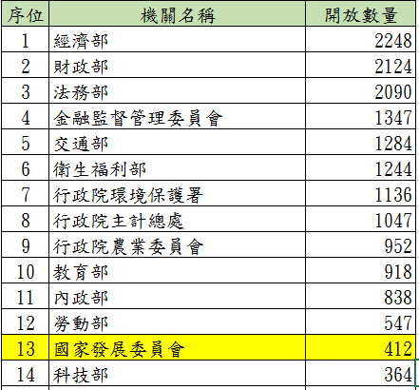
一、本會於政府資料開放平臺開放情形(2/10)
(一)資料集已開放部分
(詳議程P.6/表2)
統計日期:106.9.2

Slide 17
一、本會於政府資料開放平臺開放情形(3/10)
(二)資料集瀏覽情形
(詳議程P.7/表3)
統計日期:106.9.2
本會排名 | 資料集名稱 | 全部資料集排名
1 | CNS11643中文標準交換碼全字庫(簡稱全字庫) | 3
2 | iTaiwan中央行政機關室內公共區域免費無線上網熱點查詢服務 | 11
3 | 政府資料開放平臺資料集清單 | 22
4 | 公文電子交換系統地址簿 | 48
5 | 景氣指標及燈號 | 70
6 | 政府機關唯一識別代碼(OID) | 199
7 | 行政院公報 | 220
8 | 數位機會調查 | 348
9 | 都市及區域發展統計彙編 | 404
10 | 人口推計 | 425

Slide 18
一、本會於政府資料開放平臺開放情形(4/10)
(三)資料集下載情形
(詳議程P.8/表4)
統計日期:106.9.2
本會排名 | 資料集名稱 | 全部資料集排名
1 | 政府資料開放平臺資料集瀏覽及下載次數統計 | 19
2 | 政府資料開放平臺資料集清單 | 67
3 | CNS11643中文標準交換碼全字庫(簡稱全字庫) | 69
4 | iTaiwan中央行政機關室內公共區域免費無線上網熱點查詢服務 | 136
5 | 機關施政績效評估報告 | 151
6 | 公文電子交換系統地址簿 | 155
7 | 政府機關唯一識別代碼(OID) | 162
8 | 數位機會調查 | 231
9 | 景氣指標及燈號 | 248
10 | 行政院公報 | 264

Slide 19
一、本會於政府資料開放平臺開放情形(5/10)
(四)互動專區民眾意見回應情形-1
(詳議程P.10/表5)
類別 | 內容摘要 | 處理情形
建議 | 國土處-「都市區域統計彙編 ─ 公路長度與面積」 建議可細分到鄉鎮市區的資料 | 本項係彙編交通部公路總局統計資料係彙編年報而得，可至交通部公路總局網站之新聞及公告資訊項下查詢。
建議 | 資管處-「政府機關電腦應用概況」 尚無104年政府機關電腦應用概況，可以提供嗎? | 因政府機關組織改造及地方政府升格等因素影響，本會正規劃進行調查系統改版，希可配合於組改完成後再持續進行相關資訊的蒐集與統計。

Slide 20
一、本會於政府資料開放平臺開放情形(6/10)
(四)互動專區民眾意見回應情形-2
(詳議程P.11/表5)
類別 | 內容摘要 | 處理情形
建議 | 檔案局-「公文電子交換系統地址簿」 提供資料欄位過少，請再提供地址等欄位 | 交換作業係透過IP位址傳遞公文，並非地址郵寄。所需之機關地址，請至人事行政總處之資料集(node7307) 下載。
建議 | 人力處-「人口及人才相關政策會報會議紀錄」 建議更新行政院人口政策會報之會議記錄與標題名稱 | 除調整資料集名稱為「人口及人才相關政策會報會議紀錄」，亦將持續於本資料集內新增最新人口及人才相關政策會報會議紀錄。

Slide 21
一、本會於政府資料開放平臺開放情形(7/10)
(四)互動專區民眾意見回應情形-3
(詳議程P.13/表5)
類別 | 內容摘要 | 處理情形
內容有誤 | 資管處-「開放平臺資料集清單」 下載頁面出現錯誤 | 下載連結已修復
內容有誤 | 資管處-「政府資料開放諮詢小組委員名單」 委員名單請更新 | 本資料集僅保留104年諮詢小組名單供各界參閱。已另設諮詢小組專區提供委員名單
內容有誤 | 資管處-「iTaiwan熱點」 error 404 at json | 已修復檔案連結

Slide 22
一、本會於政府資料開放平臺開放情形(8/10)
(四)互動專區民眾意見回應情形-4
(詳議程P.13-14/表5)
類別 | 內容摘要 | 處理情形
內容有誤 | 資管處-「政府入口網-福利補助」 資料集相關網址有錯誤 | 網址已更新
內容有誤 | 資管處-「電子交換地址簿」 近期交換簿無法下載 | 係因該連結已修正為http://data.gov.tw/node/7617，請至該網頁之資料資源CSV下載
使用疑問 | 檔案局-「電子交換地址簿」 電子公文收件疑問 | 建請洽詢公文電子交換網路系統查詢

Slide 23
一、本會於政府資料開放平臺開放情形(9/10)
(四)互動專區民眾意見回應情形-5
(詳議程P.14-17/表5)
類別 | 內容摘要 | 處理情形
使用疑問 | 資管處-「全字庫」 請問全字庫的U+3EEB與教育部的寫法不同的問題 | 部件資料已完成修正，另有關教育部的字型問題，將與該部連繫查證。
使用疑問 | 資管處-「全字庫」 關於全字庫的兩個問題，不確定是全字庫正確還是Unicode正確 | 已回復並修正完成
使用疑問 | 資管處-「全字庫」 第一個問題OK 第二個問題部份有點疑問 | 相關資訊已調整完成

Slide 24
一、本會於政府資料開放平臺開放情形(10/10)
(四)互動專區民眾意見回應情形-6
(詳議程P.18-19/表5)
類別 | 內容摘要 | 處理情形
使用疑問 | 資管處-「全字庫」 輸入時不是找不到該字，或出現字體欄位全黑 | 本平臺未提供軟體，不了解您指的是那一軟體及作業系統？請參考全字庫網頁，或Email至客服信箱或來電洽詢，將有更詳盡的回覆。
其他 | 資管處-「行政院資料開放諮詢小組會議紀錄」 感謝 | 謝謝您對政府資料開放之支持與關心，祝您身體健康一切如意。

Slide 25
參、本會資料開放推動現況
一、本會於政府資料開放平臺開放情形
二、前次會議至今執行成果
三、本會目前資料開放情形總覽

Slide 26
二、前次會議至今執行成果(1/2)
(一)辦理教育訓練
日期
對象
內容
效益
106年6月23日
106年6月26日
業務窗口
資料集提供者
「資料集品質提升作法與說明」教育訓練
符合品質檢測系統標準
改善資料品質

Slide 27
二、前次會議至今執行成果(2/2)
(二)開放項目執行情形
106年第1季盤點項目經本小組106年5月11日會議決議開放21項，已全數登錄上架完竣。
小計 | 21
檔案局 | 5
綜規處 | 3
社發處 | 6
產業處 | 2
管考處 | 1
法協中心 | 1
政風室 | 3

Slide 28
參、本會資料開放推動現況
一、本會於政府資料開放平臺開放情形
二、前次會議至今執行成果
三、本會目前資料開放情形總覽

Slide 29
三、本會目前資料開放情形總覽
（詳議程P.20/表6)
本會截至目前為止已開放412項，距106年累計開放指標應達成480項，尚缺68項，達成率為85.8%。
本次議程討論事項二之擬新增開放項數決議通過後，累計開放項數將可達本年度開放指標。
 | 截至目前已開放項數 (A) | 106年 累計開 放指標 (B) | 與106年指標 差距 (A-B) | 本次盤點 擬新增 開放項數 | 本次盤點決議通過後累計開放項數
小計 | 412 | 480 | -68 | 75 | 487

Slide 30
肆、報告事項
106年第1次政府資料品質檢測結果

Slide 31
106年第1次政府資料品質檢測結果(1/4)
（詳議程P.21/報告事項)
檢測內容
檢測時間：106年6月29日。
檢測範圍：自104年2月1日起至106年5月31日止 發布之資料集。
檢測項目:
  1.檔案連接有效性
  2.是否能直接下載
  3.檔案編碼是否合格
  4.主要欄位是否合格
  5.檔案結構化

Slide 32
106年第1次政府資料品質檢測結果(2/4)
（詳議程P.21)
配合上述檢測作業因應措施說明:
(一)106年2月20日:召開資訊業務工作小組會議，請各單位配合於3月底完成相關事項之檢視及改善。
(二)106年6月23、26日:辦理「資料集品質提升作法與說明」教育訓練。
(三)106年6月30日:初測結果待修正項目，送請各單位儘速修正。
(四)106年8月3日:召開資訊業務工作小組會議，就複測尚未符合項目，請各單位於8月底前修正完畢、於10月底前就本次未列入檢測範圍之項目(自104年2月1日起至106年5月31日止期間以外發布之資料集)，自行進行檢測及完成修正。

Slide 33
106年第1次政府資料品質檢測結果(3/4)
（詳議程P.22/表7)
檢測結果
 | 截至目前已開放項數 (8/31止) | 初測 資料集數 | 初測 不符合 資料集數 | 未檢測 資料集數
小計 | 412 | 317 | 78 | 95
註:初測不符合之78項，皆已修正完竣。

Slide 34
106年第1次政府資料品質檢測結果(4/4)
擬辦:
未列入第1次檢測範圍之95項資料集，請各單位於10月底前完成檢測及修正。
請各單位配合第2次檢測作業，持續精進資料品質。

Slide 35
伍、討論事項
一、106年資料開放績效考核敍獎及評分原則
二、本次資料盤點結果擬新增開放項目

Slide 36
一、106年資料開放績效考核敍獎及評分原則(1/1)
（詳議程P.23/討論事項一)
(一)敍獎原則
1.分組：依業務性質分為業務單位、行政單位(秘書室、人事室、政風室、主計室)2組。
2.額度：業務單位取5名，行政單位取1名。
(業務單位共11個、行政單位共4個)

Slide 37
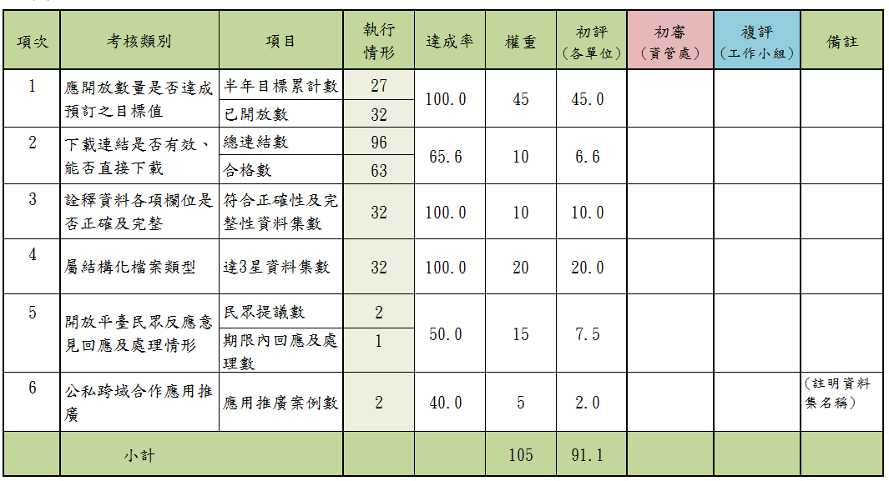
一、106年資料開放績效考核敍獎及評分原則(2/4)
本會資料開放績效考核表(範例)
（詳附件2)

Slide 38
一、106年資料開放績效考核敍獎及評分原則(3/4)
(二)評分原則
1.各分組依總分個別排序，分數相同者再就個別項目依序(考核項次1至6之順序)評比至分出差異為止。
2.考核項次6.「公私跨域合作應用推廣」一項，以新增應用案例為範圍，105年度已提報者不列入計算，應用案例成果若屬跨單位合作者，參與單位均可列入本項次計分。

Slide 39
一、106年資料開放績效考核敍獎及評分原則(4/4)
擬辦:
本次會議決議通過後，據以辦理106年資料開放績效考核作業。

Slide 40
伍、討論事項
一、106年資料開放績效考核敍獎及評分原則
二、本次資料盤點結果擬新增開放項目

Slide 41
二、本次資料盤點結果擬新增開放項目
（詳附件3、4)
擬開放項目計75項，開放重點如下:
全球經濟論壇(GES)相關(2項)
兩岸經貿交流相關統計指標(11項)
人口及人力相關議題研究報告(6項)
公共政策網路參與平台各單元資訊(3項)
機關檔案目錄查詢網檔案目錄(6項)
其他(47項)

Slide 42
二、本次資料盤點結果擬新增開放項目
擬辦:
盤點結果擬於本次會議決議通過後，請各單位據以辦理後續登錄上架等開放作業相關事宜。
年度結束前，倘有擬新增開放項目，未能及時提報本小組審議確認者，請各單位提報本會資訊業務推動小組(或工作小組)討論通過後上架。

Slide 43


簡報完畢
敬請指教

